Slide 1
Tümevarım ve Özyineleme

Slide 2
Bölüm Özeti
Matematiksel Tümevarım
Kuvvetli Tümevarım ve İyi-Sıralanabilirlik
Özyineli Tanımlar ve Yapısal Tümevarım
Özyineli Algoritmalar
Program Doğruluğu

Slide 3
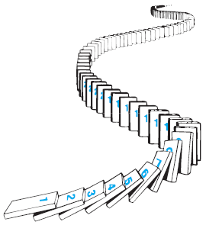
Matematiksel Tümevarım
Matematiksel Tümevarım
Matematiksel Tümevarım İspat Örnekleri
Matematiksel Tümevarım ile Yapılan Hatalı İspatlar
Matematiksel Tümevarımla İspatlar için Kalıp

Slide 4
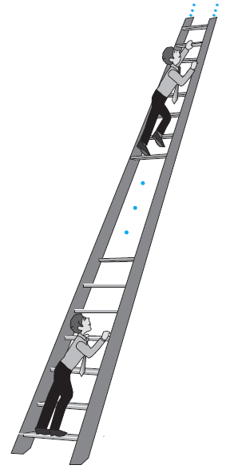
Matematiksel Tümevarım
Şekil 1’de gösterildiği gibi sonsuz uzunlukta bir merdivenimizin olduğunu varsayalım. Bu merdivendeki tüm basamaklara ulaşıp ulaşamayacağımızı öğrenmek istiyoruz. Bildiğimiz iki şey var:
Merdivenin birinci basamağına ulaşabiliyoruz.
Eğer bir basamağa ulaşabiliyorsak, bir sonraki basamağa da ulaşabiliyoruz.
Bunu matematiksel tümevarım ile doğrulayabiliriz.
Eğer basamak k’ya ulaşabilirseniz
Basamak k + 1’e de ulaşabilirsiniz.
Basamak k + 1
Basamak k
Basamak 4
Basamak 1’e ulaşabilirsiniz.
Basamak 3
Basamak 2
Basamak 1
Şekil 1. Sonsuz Bir Merdivene Tırmanma

Slide 5
Matematiksel Tümevarım İlkesi
Matematiksel tümevarım genellikle, tüm n pozitif tam sayıları için P(n) ifadesinin doğru ol­duğunu ispatlamak için kullanılır.
Matematiksel Tümevarım İlkesi P(n) ifadesinin tüm pozitif n tam sayıları için doğru olduğunu göstermek için, P(n) bir önerme fonksiyonu olmak üzere, iki basamağı tamamlamamız gerekiyor:
Temel Basamak: P(1) ifadesinin doğru olduğunu göstermek.
Tümevarım Basamağı: P(k) → P(k + 1) koşullu ifadesinin tüm pozitif k tam sayıları için doğru olduğunu göstermek

Slide 6
Matematiksel Tümevarım İlkesi
Matematiksel tümevarım bir çıkarsama kuralı olarak şu şekilde ifade edilebilir:
(P (1) ∧ ∀k (P (k ) → P (k + 1 ))) → ∀nP (n )
Burada tanım kümesi yine tüm pozitif sayılardır.
Uyarı: Matematiksel tümevarımla ispatta P(k) ifadesinin tüm pozitif k tam sayıları için doğru olduğu varsayılmaz!
Gösterilen şey yalnızca şudur; eğer P(k) ifadesinin doğru olduğu varsayılırsa, P(k + 1) ifadesinin de doğru olması gerekir. Bu yüzden, matematiksel tümevarım bir döngüsel akıl yürütme durumu değildir. Yani, elde etmek istediğimiz sonucu doğru kabul etmek gibi yanlış bir varsayımda bulunmaz.

Slide 7
Matematiksel Tümevarım Neden Geçerlidir?
Pozitif tam sayılar için bir aksiyom olarak verilen iyi - sıralanabilirlik ilkesine göre, tam sayılar kümesinin, boş olma­yan tüm altkümelerinin bir en küçük elemanı vardır.
Buna göre;
P(1) ifadesinin doğru olduğunu ve P(k) → P(k + 1) önermesinin tüm pozitif k tam sayıları için doğru olduğunu varsayalım.
P(n) ifadesinin tüm pozitif n tam sayıları için doğru olduğunu göstermek için P(n) ifadesini yanlış yapan en az bir tane pozitif tam sayı olduğunu varsayalım. Bu durumda, P(n) ifadesini yanlış yapan pozitif tam sayılardan oluşan S kümesi boş olamaz.

Slide 8
Matematiksel Tümevarım Neden Geçerlidir?
Bu nedenle, iyi − sıralanabilirlik ilkesine göre S kümesinin bir en - az elemanı vardır, bu elemanı da m ile gösterelim, m’nin 1 olamayacağını biliyoruz, çünkü P(1) ifadesinin doğru olduğunu biliyoruz, m pozitif olduğundan ve 1’den büyük olduğundan (m - 1) de pozitiftir.
Ayrıca, (m - 1) m’den küçük olduğundan ve m, S kümesinin en - az elemanı olduğundan (m - 1), S kümesinde olamaz. Bu yüzden, P(m - 1) ifadesinin doğru olması gerekir.
P(m - 1) → P(m) koşullu ifadesi de doğru olduğundan P(m) ifadesi de doğru olmak zorundadır. Bu sonuç, başlangıçta seçtiğimiz m değeri ile çelişmektedir.
Dolayısıyla, P(n) tüm pozitif n tam sayıları için doğru olmak zorundadır.

Slide 9
Matematiksel Tümevarımın Nasıl Çalıştığını Hatırlamanın Yolları
Matematiksel tümevarım ilkesini açıklamak için kullanılan bir örnek sonsuz sayıdaki domino taşlarıdır.
Her bir domino taşı sırasıyla 1, 2, 3,...,n,... şeklinde sırasıyla işaretlenir ve başlangıçta tüm domino taşları dik durmaktadır. P(n) önermesi w’ninci domino taşının düştüğünü ifade etsin.
Eğer birinci domino taşı düştüyse-yani, P(1) doğruysa ve k. domino taşının düşmesi, (k+1). domino taşını düşürecek cümlesi doğru ise−yani, P(k) → P(k + 1) ifadesi bütün pozitif k tam sayıları için doğruysa−bu durumda bütün domino taşları düşmüş olacaktır. Domino taşı örneği Şekil 2’de gösterilmektedir.
Şekil 2. Domino Taşları İle Matematiksel Tümevarımın Nasıl Çalıştığının Gösterilmesi

Slide 10
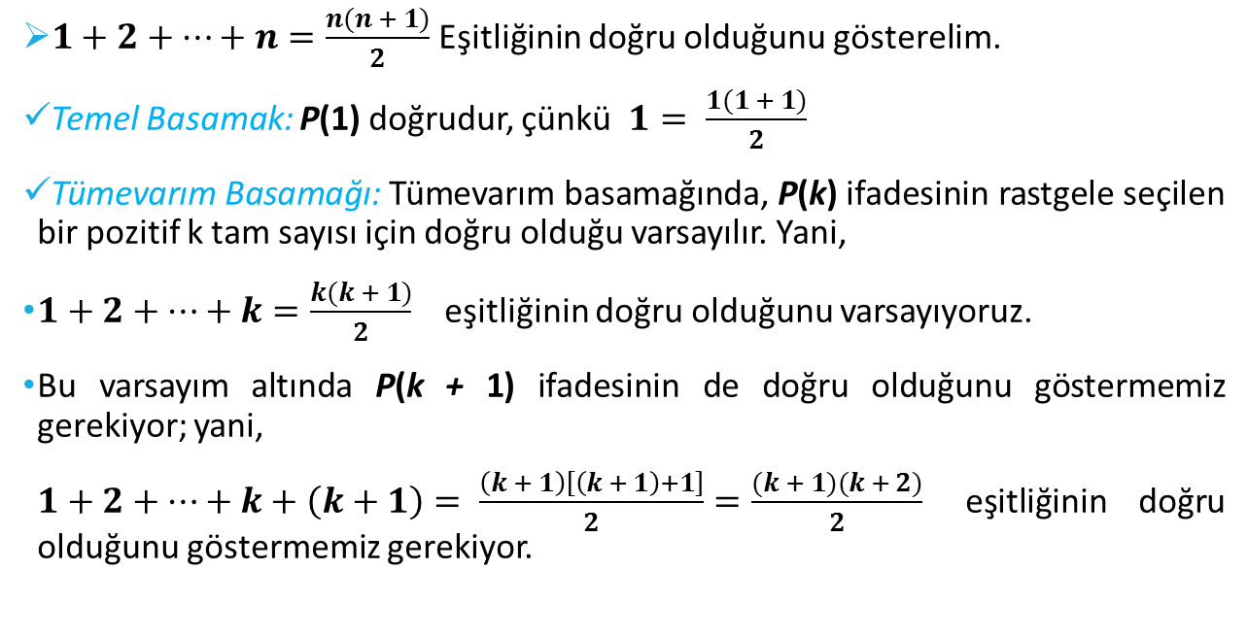
Toplam Formülünün Matematiksel Tümevarım İle İspatlanması
$1+2+…+n=\frac{n(n + 1)}{2}$ Eşitliğinin doğru olduğunu gösterelim.
Temel Basamak: P(1) doğrudur, çünkü $1= \frac{1(1 + 1)}{2}$
Tümevarım Basamağı: Tümevarım basamağında, P(k) ifadesinin rastgele seçilen bir pozi­tif k tam sayısı için doğru olduğu varsayılır. Yani,
$1+2+…+k=\frac{k(k + 1)}{2}$ eşitliğinin doğru olduğunu varsayıyoruz.
Bu varsayım altında P(k + 1) ifadesinin de doğru olduğunu göstermemiz gerekiyor; yani,
$1+2+…+k+\left(k+1\right)= \frac{\left(k + 1\right)\left[\left(k + 1\right)+1\right]}{2}=\frac{(k + 1)(k + 2)}{2}$ eşitliğinin doğru olduğunu göstermemiz gerekiyor.

Slide 11
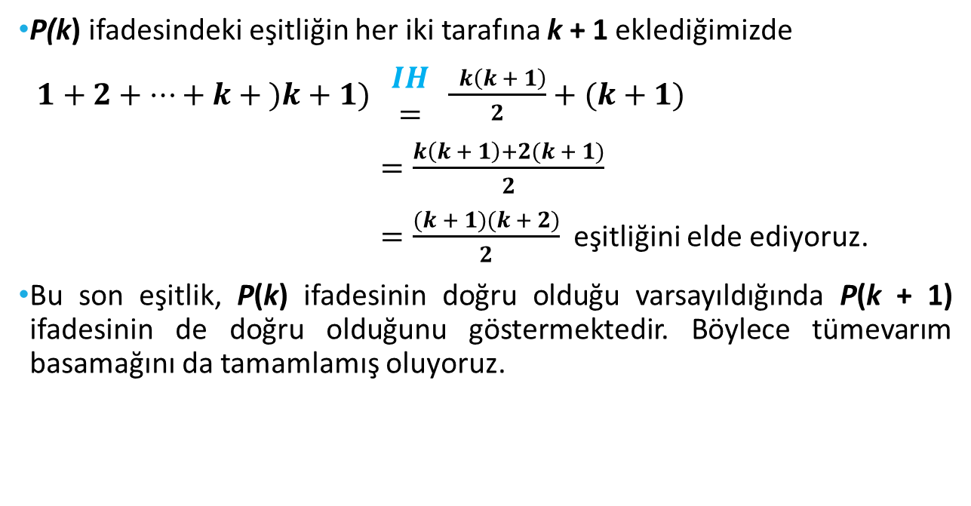
Toplam Formülünün Matematiksel Tümevarım İle İspatlanması
P(k) ifadesindeki eşitliğin her iki tarafına k + 1 eklediğimizde
$1+2+…+k + )k+1) \begin{matrix}IH \\ =\end{matrix} \frac{ k\left(k + 1\right)}{2}+(k+1)$
$=\frac{k\left(k + 1\right)+2(k + 1)}{2}$
$=\frac{(k + 1)(k + 2)}{2}$ eşitliğini elde ediyoruz.
Bu son eşitlik, P(k) ifadesinin doğru olduğu varsayıldığında P(k + 1) ifadesinin de doğru olduğunu göstermektedir. Böylece tümevarım basamağını da tamamlamış oluyoruz.

Slide 12
Eşitsizliklerin İspatlanması
Tüm pozitif n tam sayıları için n < 2^{n} eşitsizliğinin doğru olduğunu matematiksel tümevarım ile ispatlayınız.
Çözüm: P(n), n < 2^{n} eşitsizliğini gösteren önerme olsun.
Temel Basamak: P(1) doğrudur, çünkü 1 < 2¹ = 2.
Tümevarım Basamağı: Tümevarım hipotezinde, P(k) ifadesinin rastgele seçilen bir po­zitif k tam sayısı için doğru olduğunu varsayıyoruz. Tümevarım hipotezi P(k), k < 2^{k} ifadesidir.
Bu varsayım altında tümevarım basamağını tamamlamak için P(k) ifadesinin doğru olduğu varsayıldığında P(k + 1) ifadesinin de doğru olduğunu göstermemiz gerekir.
k + 1 < 2^{k} + 1 ≤ 2^{k + 2k} = 2 . 2^{k} = 2^{k + 1} sonucuna ulaşıyoruz.
Bu sonuç, P(k) doğru varsayıldığında P(k + 1) ifadesinin, yani k + 1 < 2^{k + 1} eşitsizliğinin de doğru olduğunu gösterir. Böylece tümevarım basamağını da tamamlamış olduk.

Slide 13
Bölünebilirlik Kurallarının İspatlanması
n pozitif bir tam sayı olmak üzere (n³ - n)’nin 3’e tam olarak bölünebildiğini matematiksel tümevarım ile ispatlayınız.
Çözüm: İspatı kurgulamak için P(n): “(n³ - n)³ e tam olarak bölünür“ ifadesi olsun.
Temel Basamak: P(1) ifadesi doğrudur, çünkü 1³ - 1 = 0’dır ve 3’e tam olarak bölünür. Böylece temel basamağı tamamlamış olduk.
Tümevarım Basamağı: P(k) ifadesinin doğru olduğunu varsa­yalım; P(k) ifadesi­nin doğru olduğu varsayıldığında P(k + 1) ifadesinin de doğru olduğunu göstermemiz gerekir,
yani ((k + 1)³ - (k + 1))’in de 3’e tam olarak bölünebildiğini göstermeliyiz.
İfadeyi açarsak;
(k + 1)³ - (k + 1) = (k³ + 3k² + 3k + 1) - (k + 1)
= (k³ - k) + 3(k² + k)
eşitliğini elde ediyoruz.

Slide 14
Bölünebilirlik Kurallarının İspatlanması
Tümevarım hipotezinden, k³ - k teriminin 3’e tam olarak bölünebildiğini biliyoruz. İkinci terim de 3’e tam olarak bölünür, çünkü terimdeki çarpanlardan birisi 3.
Dolayısıyla, (k + 1)³ - (k + 1) ifadesinin 3’e tam olarak bölünebildiğini biliyoruz.
Hem temel basamağı, hem de tümevarım basamağım tamamladığımız için, matematiksel tümevarım ilkesine göre, n pozitif bir tam sayı olduğunda n³ - n ifadesi 3’e tam olarak bölünür.

Slide 15
Kümelerle İlgili Kuralların İspatlanması
Sonlu Bir Kümenin Alt Küme Sayısı n negatif olmayan bir tam sayı olmak üzere, eğer S n elemana bu sahip sonlu bir küme ise S’nin 2^{n} tane alt kümesi vardır. Bu ifadeyi matematiksel tü­mevarım ile ispatlayınız.
Çözüm: P(n), n elemanlı bir kümenin altküme sayısının 2^{n} olduğunu söyleyen önerme olsun.
Temel Basamak: P(0) doğrudur, çünkü 0 elemanlı bir kümenin, yani boş kümenin, tam olarak 2⁰ = 1 tane altkümesi vardır. Bu altküme de boş kümenin kendisidir.
Tümevarım Basamağı: Tümevarım hipotezi için P(k) ifadesinin doğru olduğunu varsa­yalım.

Slide 16
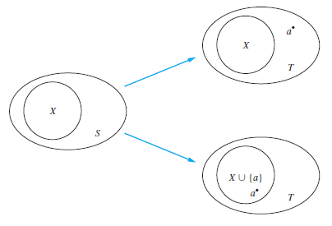
Kümelerle İlgili Kuralların İspatlanması
P(k) ifadesinin doğru olduğu varsayıldığında P(k + 1) ifadesinin de doğru olduğunu göstermemiz gerekir. Yani, k + 1 elemana sahip bütün kümelerin 2^{k+1} tane altkü­mesi olduğunu göstermemiz gerekir.
T kümesi k + 1 elemana sahip bir küme olsun. Bu du­rumda, T = S U {a} yazabiliriz. Burada a elemanı T kümesine ait elemanlardan birisidir ve S = T U {a} (dolayısıyla |S|= k ).
S kümesinin her bir x alt kümesine karşılık T kümesinin iki altkümesi vardır, yani x ve x U {a }.
Tümevarım hipotezine göre S kümesinin 2^{k} tane altkümesi vardır. Dolayısıyla T kümesinin 2 • 2k = 2k + 1 tane altkümesi vardır.
n negatif olmayan bir tam sayı olduğunda, P(n) önermesi doğrudur.
Şekil 3. k + 1 Elemanlı Bir Kümeden Altkümeler Oluşturma

Slide 17

Matematiksel Tümevarımın Yaratıcı Uygulamaları
n pozitif bir tam sayı olsun. Bir karesi çıkarılmış 2^{n} x 2^{n} boyutundaki bir dama tahtasının üçlü triominolarla kaplanabileceğini ispatlayınız.
Bu üçlü kağıtlar Şekil 4’te gösterildiği gibi her seferinde üç karelik bir alanı kaplar.
Şekil 4. Bir Dik Triomino

Slide 18

Matematiksel Tümevarımın Yaratıcı Uygulamaları
Çözüm: P(n), bir karesi çıkarılmış 2^{n} x 2^{n} boyutundaki bir dama tahtasının üçlü triominolarla kaplanabileceğini söyleyen önerme olsun. P(n) önermesinin tüm pozitif n tam sayıları için doğ­ru olduğunu matematiksel tümevarım ile gösterebiliriz.
Temel Basamak: P(1) doğrudur, çünkü bir karesi çıkarılmış 2 x 2 boyutundaki 4 farklı dama tahtasının her biri bir üçlü Triomino ile kaplanabilir. Bunu Şekil 5’te görebilirsiniz.
Şekil 5. Bir Karesi Çıkarılmış 2 x 2 Boyutundaki Dama Tahtasının Kaplanması

Slide 19
Matematiksel Tümevarımın Yaratıcı Uygulamaları
Tümevarım Basamağı: k rastgele seçilmiş bir pozitif tam sayı olmak üzere, P(k) önermesinin doğru olduğunu yani, bir karesi çıkarılmış 2^{k} x 2^{k} boyutundaki her bir dama tahtasının üçlü triominolarla kaplanabildiğini varsayalım.
P(k + 1) ifadesinin de doğru olduğunu gös­termemiz gerekir. Yani, bir karesi çıkarılmış 2^{k + 1} x 2^{k + 1} boyutundaki her bir dama tahtasının üçlü triominolarla kaplanabildiğini göstermemiz gerekir.

Slide 20

Matematiksel Tümevarımın Yaratıcı Uygulamaları
Bir karesi çıkarılmış 2^{k + 1} x 2^{k + 1} boyutundaki bir dama tahtasını göz önüne alalım. Bu dama tahtasını, her iki tarafın tam ortasından bölerek her biri 2^{k} x 2^{k} boyutunda olan dört par­çaya ayıralım. Bu parçalama işlemi Şekil 6’da gösterilmiştir. Bu dört parçanın üç tanesinden hiç kare çıkarılmamıştır.
Şekil 6. 2^{k + 1} x 2^{k + 1} Boyutundaki Bir Dama Tahtasının Dört Tane 2^{k} x 2^{k} Boyutundaki Dama Tahtasına Ayrılması

Slide 21

Matematiksel Tümevarımın Yaratıcı Uygulamaları
Dördüncü 2^{k} x 2^{k} boyutundaki parçadan ise bir kare çıkarılmıştır. Bu durumda, tümeva­rım hipotezinden yola çıkarak bu dördüncü parçanın üçlü triominolarla kaplanabildiğini söy­leyebiliriz. Şimdi, diğer üç parçanın köşelerine, asıl dama tahtasının ise merkezine denk gelen yerlerdeki kareleri geçici olarak çıkaralım. Bu işlem Şekil 7’de gösterilmektedir.
Şekil 7. Bir Karesi Çıkarılmış 2^{k + 1} x 2^{k + 1} Boyutundaki Dama Tahtasının Kaplanması

Slide 22
Matematiksel Tümevarımın Yaratıcı Uygulamaları
Tümevarım hipotezine göre, bir karesi çıkarılmış 2^{k} x 2^{k} boyutundaki her bir parça üçlü triominolarla kaplanabilir. Ayrıca, geçici olarak çıkarılmış olan üç kare de bir üçlü triomino ile kaplanabilir.
Sonuç olarak, bir karesi çıkarılmış 2^{k + 1} x 2^{k + 1} boyutundaki dama tahtası üçlü triominolarla kaplanabilir.
Hem temel basamağı, hem de tümevarım basamağını tamamladık. Dolayısıyla, matematik­sel tümevarım ilkesine göre, P(n) önermesi tüm pozitif n tam sayıları için doğrudur.
Buna göre, n pozitif bir tam sayı olmak üzere, bir karesi çıkarılmış 2^{n} x 2^{n} boyutundaki tüm dama tahtaları üçlü triominolarla kaplanabilir.

Slide 23
Matematiksel Tümevarım ile Yapılan Hatalı İspatlar
“Bir düzlemde, hiç biri birbirine paralel olmayan doğruların hepsi ortak bir noktada kesişirler” önermesi açık bir şekilde yanlıştır. Bu önerme için yapılan ispattaki hatayı bulunuz.
İspat: P(n), bir düzlemde, hiç biri birbirine paralel olmayan n tane doğrunun ortak bir nokta­da kesiştiğini gösteren önerme olsun. P(n) önermesinin, n ≥ 2 durumunu sağlayan tüm pozitif tam sayılar için doğru olduğunu ispatlayacağız.
Temel Basamak: P(2) ifadesi doğrudur, çünkü düzlemde birbirine paralel olmayan iki doğru bir noktada kesişir (paralel doğrular tanımından).
Tümevarım Basamağı: Tümevarım hipotezi için, k pozitif bir tam sayı olmak üzere, P(k) önermesinin doğru olduğunu varsayalım. Yani, birbirine paralel olmayan k tane doğru parçasının ortak bir noktada kesiştiğini varsayalım.
P(k + 1) ifadesinin de doğru olduğunu göstermemiz gerekir.

Slide 24
Matematiksel Tümevarım ile Yapılan Hatalı İspatlar
Düzlemde, bir birinden farklı k + 1 tane doğruyu göz önüne alalım.
Tümevarım hipotezine göre bu doğruların ilk k tanesi ortak bir noktada kesişir, bu noktaya p₁ diyelim. Yine tümevarım hipotezine göre bu doğruların son k tanesi ortak bir noktada kesişir, bu noktaya da p₂ diyelim, p₁ ve p₂ noktalarının aynı nokta olması gerektiğini göstermemiz gerekir.
Eğer p₁ ve p₂ noktaları farklı noktalar olsaydı bu noktalardan ge­çen tüm doğruların aynı doğru olması gerekirdi, çünkü iki nokta bir doğru belirtir. Bu, tüm doğru­ların farklı doğrular olduğu varsayımımızla çelişmektedir. Dolayısıyla, p₁ ve p₂ aynı noktalardır.
Böylece k + 1 tane doğrunun tamamının p₁ = p₂ noktasından geçtiği sonucuna varıyoruz. P(k) önermesinin doğru olduğu varsayıldığında P(k + 1)’in de doğru olduğunu göstermiş olduk. Yani, k > 2 olmak üzere, eğer bir birinden farklı k tane doğru ortak bir noktada kesişiyorsa, k + 1 tane doğru da ortak bir noktada kesişir.

Slide 25
Matematiksel Tümevarım ile Yapılan Hatalı İspatlar
Çözüm: Matematiksel tümevarımla yapılan bu ispat incelendiğinde her şey yolunda gibi görü­nüyor. Ancak, ortada bir hata var, olması da gerekiyor. Yapılan hata hemen fark edilemeyen bir hatadır.
Tümevarım basamağın dikkatli bir şekilde incelenirse bu basamağın k > 3 durumunu gerektirdiğini görebiliriz. P(2) ifadesinin doğru olması P(3) ifadesinin de doğru olduğunu gös­termez.
k = 2 olduğunda amacımız üç farklı doğrunun aynı noktada kesiştiğini göstermektir. İlk iki doğruyu son iki doğru ise p₂ noktasında kesişmek zorundadırlar. Bu durumda, p₁ ve p₂ aynı nokta olmak zorunda değildir, çünkü yalnızca ikinci doğru birinci ve üçüncü doğruyla ortaktır. Tümevarım basamağı bu noktada hatalıdır.

Slide 26
Matematiksel Tümevarımla İspatlar için Kalıp
İspatlanacak ifadeyi şu biçimde tanımlayınız: “n ≥ b koşulunu sağlayan tüm sayılar için, P(n) doğrudur.” Burada b sabit bir sayıdır.
“Temel Basamak” kelimelerini yazınız ve doğru b değerini kullanarak P(b) ifadesinin doğru olduğunu gösteriniz. Böylece ispatın ilk basamağı tamamlanmış olur.
“Tümevarım Basamağı” kelimelerini yazınız.
Tümevarımın hipotezini, “P(k) ifadesinin, rastgele seçilen ve k ≥ b durumunu sağlayan sabit bir k tam sayısı için doğru olduğunu varsayalım” biçiminde olacak şekilde belirtiniz ve açıkça tanımlayınız.

Slide 27
Matematiksel Tümevarımla İspatlar için Kalıp
Tümevarım hipotezinin doğru olduğu varsayımı altında neyin ispatlanacağını belirtiniz. Yani, P(k + 1) ifadesinin ne olduğunu belirtiniz.
P(k) varsayımı altında P(k + 1) ifadesini ispatlayınız. İspatınızın k ≥ b durumunu sağla-yan tüm k tam sayıları için geçerli olduğundan emin olunuz. İspatınızın k = b durumu da dahil olmak üzere küçük k sayıları için doğru olduğunu test ediniz.
Tümevarım basamağının sonucunu açıkça tanımlayınız, örneğin “böylece tümevarım basamağı tamamlanmış oldu.”
Hem temel basamağı, hem de tümevarım basamağını tamamladıktan sonra varılan sonucu açıkça belirtiniz. Sonucu şu şekilde belirtebilirsiniz: “Matematiksel tümevarım ilkesine göre, n ≥ b durumunu sağlayan tüm n tam sayıları için P(n) önermesi doğrudur.”

Slide 28
Kuvvetli Tümevarım ve İyi-Sıralanabilirlik
Kuvvetli Tümevarım
Hesaplamalı Geometride Kuvvetli Tümevarım Kullanımı
İyi−Sıralanabilirlik İlkesi

Slide 29
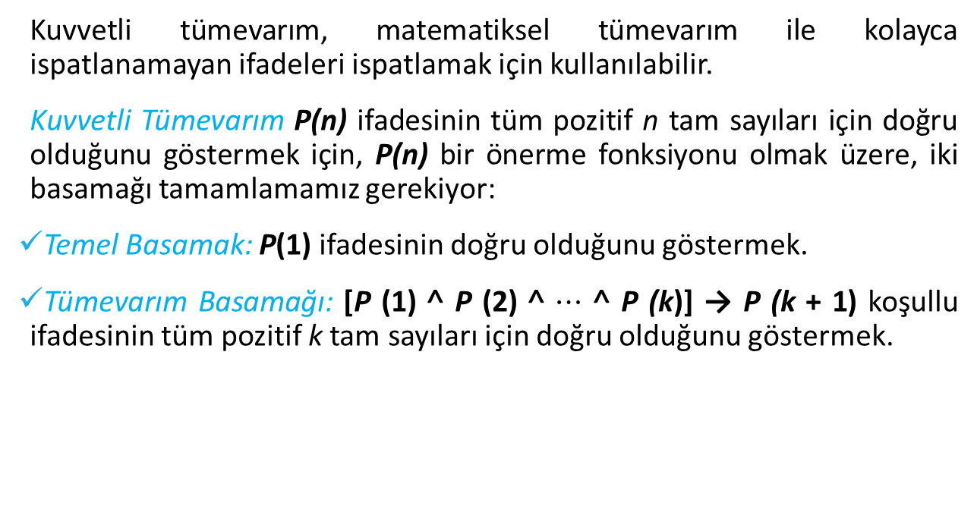
Kuvvetli Tümevarım
Kuvvetli tümevarım, matematiksel tümevarım ile kolayca ispatlanamayan ifadeleri ispatlamak için kullanılabilir.
Kuvvetli Tümevarım P(n) ifadesinin tüm pozitif n tam sayıları için doğru olduğunu göstermek için, P(n) bir önerme fonksiyonu olmak üzere, iki basamağı tamamlamamız ge­rekiyor:
Temel Basamak: P(1) ifadesinin doğru olduğunu göstermek.
Tümevarım Basamağı: [P (1) ˄ P (2) ˄ $⋯$ ˄ P (k)] → P (k + 1) koşullu ifadesinin tüm pozitif k tam sayıları için doğru olduğunu göstermek.

Slide 30
Kuvvetli Tümevarım
Sonsuz merdiveni göz önüne alalım.
Kuvvetli tümevarım bize tüm basamaklara ulaşabildiğimizi söyler; eğer
İlk basamağa ulaşabilirsek, ve
Bütün pozitif k tam sayıları için, eğer ilk k tane basamağa ulaşabilirsek, (k + 1)’inci basamağa da ulaşabiliriz.
P(n) merdivenin n’inci basamağına ulaşabildiğimizi gösteren önerme olmak üzere,
Temel Basamak : P(1) ifadesinin doğrudur.
Tümevarım Basamağı: P(1) ˄ P(2) ˄ ⋯ ˄ P(k) ifadesinin doğrudur. Dolayısıyla P(k + 1) ifadesinin de doğrudur.
Şekil 8. Sonsuz Bir Merdivene Tırmanma

Slide 31
Kuvvetli Tümevarım
Bir sonsuz merdivenin birinci ve ikinci basamaklarına ulaşabildiğimizi ve bir basamağa ulaştığımızda iki basamak yukarısına da ulaşabildiğimizi varsayalım. Bütün basamaklara ulaşabileceğimizi matematiksel tümevarım ilkesiyle ispatlayabilir miyiz? Bütün basamaklara ulaşabileceğimizi kuvvetli tümevarım ile ispatlayabilir miyiz?
Çözüm: Bu ifadeyi önce matematiksel tümevarım ilkesini kullanarak ispatlamaya çalışalım.
Temel Basamak: Böyle bir ifadede temel basamak sağlanmaktadır; çünkü ilk iki basama­ğa ulaşabildiğimiz söylenmektedir. Dolayısıyla ilk basamağa ulaşabiliyoruz.

Slide 32
Kuvvetli Tümevarım
Denenen Tümevarım Basamağı: Tümevarım hipotezi k’inci basamağa ulaşabildiğimizi belirten ifadedir.
Tümevarım basamağını tamamlamak için, k pozitif bir tam sayı olmak üzere, tümevarım hipotezinin doğru olduğunu varsaydığımızda, yani k’ninci basamağa ulaşabildiğimizde, (k + 1)’inci basamağa da ulaşabildiğimizi gösterebiliriz.
Ancak, bu tümevarım basamağını tamamlamak için açık bir yol yoktur; çünkü, verilen bilgilere göre k’ninci basamaktan (k + 1)’inci basamağa ulaşabileceğimizi bilmiyoruz. Bildiğimiz şey, bir basamağa ulaşabildiğimizde o basamaktan iki basamak yukarıya ulaşabildiğimizdir.

Slide 33
Kuvvetli Tümevarım
Temel Basamak: Temel basamak bir önceki ile aynıdır, dolayısıyla sağlanmaktadır.
Tümevarım Basamağı: Tümevarım hipotezine göre merdivendeki ilk k tane basamağın her birine ulaşabiliriz. Tümevarım basamağını tamamlamak için, tümevarım hipotezinin doğru olduğu varsayıldığında, yani merdivendeki ilk k tane basamağa ulaşabildiğimizde, (k + 1)’inci basamağa da ulaşabileceğimizi göstermemiz gerekir. İkinci basamağa ulaşabildiğimizi zaten biliyoruz.
k ≥ 2 olduğu sürece (k + 1)’inci basamağa (k - 1)’inci basamaktan ulaşabiliriz, çün­kü bir basamağa ulaştığımızda o basamaktan iki basamak yukarıya ulaşabildiğimizi biliyoruz. Ayrıca, k - 1 ≤ k olduğundan, tümevarım hipotezine göre (k - 1)’inci basamağa da ulaşabili­yoruz. Böylece tümevarım basamağını ve kuvvetli tümevarım ile ispatı tamamlamış oluyoruz.

Slide 34
Kuvvetli Tümevarım
Hangi durumda hangi metodu kullanacağımızı nasıl seçeceğiz?
Pratikte, tüm pozitif k tam sayıları için, P(k) → P(k + 1) ifadesi açık bir şekilde ispatlanabiliyorsa matematiksel tümevarım tercih edilmelidir.
Matematiksel tümevarım ile ispatın tümevarım basamağı açık bir şekilde ispatlanamıyorsa kuvvetli tümevarım ile ispatı denemelisiniz.

Slide 35
Kuvvetli Tümevarım
Eğer n, 1 ’den büyük bir tam sayıysa, n sayısının asal sayıların çarpımı şeklinde yazılabileceğini gösteriniz.
Çözüm: P(n) ifadesi n sayısının asal sayıların çarpımı şeklinde yazılabileceğini gösteren önerme olsun.
Temel Basamak: P(2) doğrudur, çünkü 2 sayısı bir asal sayının çarpımıyla, yani kendisiyle gösterilebilir. (P(2) ifadesinin ilk durum olduğuna dikkat ediniz.)
Tümevarım Basamağı: Tümevarım hipotezi, 2 ≤ j ≤ k olmak üzere tüm j tam sayıları için P(j) ifadesinin doğru olduğu varsayımıdır.
k + 1 sayısının da asal sayıların çarpımı şeklinde yazılabileceğini göstermemiz gerekir.

Slide 36
Kuvvetli Tümevarım
k + 1 sayısının asal sayı veya bileşik sayı olduğu durum. Eğer k + 1 sayısı asal ise P(k + 1) ifadesi doğal olarak doğru olur. Aksi durumda, k + 1 sayısı bileşik sayıdır ve 2 ≤ a ≤ b < k + 1 olmak üzere a ve b şeklinde iki tam sayının çarpımı şeklinde yazılabilir.
Hem a, hem de b tam sayıları en az 2 olduğu ve k’den küçük olduğundan tümevarım hipotezini kullanarak a ve b tam sayılarının asal sayıların çarpımı şeklinde yazılabileceğini söyleyebiliriz. Dolayısıyla, k + 1 bileşik sayı ise asal sayıların çarpımı şeklinde yazılabilir.
Bu asal sayılar ise a ve b tam sayılarının çarpanlarına ayrıldığı durumda ortaya çıkan asal sayılardır.

Slide 37
Kuvvetli Tümevarım
Gösteriniz ki 12 kuruşun üzerindeki bütün pul bedelleri sadece 4 ve 5 kuruşluk pullar kullanılarak ödenebilir.
Çözüm: Bu ifadeyi matematiksel tümevarım ilkesini kullanarak ispatlayacağız. Daha sonra aynı ifadeyi kuvvetli tümevarım kullanarak ispatlayacağız.
P(n) ifadesi n kuruşluk para üstünün 4 ve 5 kuruşlarla verilebileceğini göstersin.
Temel Basamak: 12 kuruşluk para üstü üç adet 4 kuruş ile verilebilir.
Tümevarım Basamağı: hipoteze göre k kuruşluk para üstü 4 ve 5 kuruşlarla verilebilir. Eğer k kuruş para üstünü sadece 4 ve 5 kuruşlarla verebiliyorsak k + 1 kuruş para üstünü de sadece 4 ve 5 kuruşlarla verebileceğimizi göstermemiz gerekir.

Slide 38
Kuvvetli Tümevarım
k kuruş para üstünü sadece 4 ve 5 kuruşlarla verebileceğimizi varsayalım. İki durumu göz önünde bulundurmalıyız; para üstünde en az bir tane 4 kuruşun kullanıldığı ve para üstünde hiç 4 kuruşun kullanılmadığı durum.
İlk olarak k kuruş para üstünde en az bir tane 4 kuruşun kullanıldığı durumu ele alalım. Bu durumda, 4 kuruşlardan birini 5 kuruş ile değiştirerek k + 1 kuruşluk para üstünü verebiliriz. Ancak, hiç 4 kuruş kullanılmadığı durumda k kuruşluk para üstünü sadece 5 kuruşlarla veriyoruz demektir.
Ayrıca, k ≥ 12 olduğundan k kuruşluk para üstünü vermek için elimizde en az üç tane 5 kuruş olmalıdır. Dolayısıyla, üç tane 5 kuruşu dört tane 4 kuruş ile değiştirerek k + 1 kuruşluk para üstünü verebiliriz.

Slide 39
Kuvvetli Tümevarım
Hem temel basamağı, hem de tümevarım basamağını tamamladığımız için, n ≥ 12 olduğunda P(n) ifadesinin doğru olduğunu biliyoruz. Yani, n ≥ 12 olduğunda n kuruşluk para üstünü yalnızca 4 ve 5 kuruşları kullanarak verebiliriz. Böylece matematiksel tümevarım ile ispatı tamamlamış oluyoruz.
Şimdi, aynı ifadeyi kuvvetli tümevarım ile ispatlayacağız. Bu ispatın temel basamağında P(12), P(13), P(14) ve P(15) ifadelerinin doğru olduğunu; yani, 12, 13, 14 ve 15 kuruşluk para üstlerinin yalnızca 4 ve 5 kuruşlarla verilebileceğini göstereceğiz. Tümevarım basamağında ise k ≥ 15 için k + 1 kuruşluk para üstünün k - 3 kuruşluk para üstünü kullanarak verilebileceğini göstereceğiz.
Temel Basamak: 12, 13, 14 ve 15 kuruşluk para üstlerini sırasıyla, üç tane 4 kuruş, iki tane 4 kuruş ve bir tane 5 kuruş, bir tane 4 kuruş ve iki tane 5 kuruş, üç tane 5 kuruş ile verebiliriz. Dolayısıyla P(12), P(13), P(14) ve P(15) ifadeleri doğrudur. Böylece temel basamağı tamamlamış oluyoruz.

Slide 40
Kuvvetli Tümevarım
Tümevarım Basamağı: Tümevarım hipotezimiz, k ≥ 15 ve 12 ≤ j ≤ k olmak üzere P(j) ifadesinin doğru olduğu varsayımıdır. Tümevarım basamağını tamamlamak için, 12 ≤ j ≤ k olmak üzere j kuruşluk para üstünü verebileceğimizi varsayalım. k + 1 kuruşluk para üstünü de verebileceğimizi göstermemiz gerekir.
k - 3 kuruşluk para üstünü yalnızca 4 ve 5 kuruşları kullanarak verebiliriz, k + 1 kuruşluk para üstünü vermek için ise k - 3 kuruşluk para üstünü verirken kullandığımız kuruşlara yalnızca 4 kuruş eklemek yeterli olacaktır.
Böylece, eğer tümevarım hipotezi doğru ise P(k + 1) ifadesinin de doğru olduğunu göstermiş olduk.

Slide 41
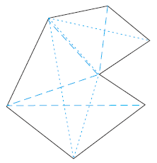
Hesaplamalı Geometride Kuvvetli Tümevarım Kullanımı
Hesaplamalı geometri ayrık matematiğin bir parçası olup geometrik şekillerle ilgili çalışmalarla ilgilenir.
Hesaplamalı geometri bilgisayar grafikleri, bilgisayar oyunları, robotik, bilimsel hesaplamalar ve diğer birçok alanda yaygın olarak kullanılmaktadır.
Hesaplamalı geometrideki en temel işlemlerden birisi bir çokgeni kesişmeyen köşegenler ekleyerek üçgenlere ayırmaktır. Bu işleme üçgenleştirme adı verilir.
Yedi kenara sahip bir çokgenin iki farklı üçgenleştirmesi sonucu elde edilen beş üçgen.
Üçgenleştirmelerden birisi noktalarla, diğeri ise tirelerle gösterilmiştir.
Şekil 9. Bir Çokgenin Üçgenleştirilmesi

Slide 42
Hesaplamalı Geometride Kuvvetli Tümevarım Kullanımı
Teorem: n ≥ 3 olmak üzere, n kenara sahip bir çokgenin üçgenleştirilmesi sonucu n - 2 tane üçgen oluşur.
Lemma: En az dört kenara sahip tüm basit çokgenler en az bir öziç köşegenine sahiptir.
İspat (Teorem 1): Bu teoremi kuvvetli tümevarım kullanarak ispatlayacağız. T(n) ifadesi n kenara sahip bir çokgenin üçgenleştirilmesi sonucu n - 2 tane üçgen oluşacağını belirtsin.
Temel Basamak: T(3) doğrudur, çünkü üç kenara sahip bir çokgen zaten bir üçgendir. Bir üçgeni üçgenleştirmek için bir köşegen eklememize gerek yoktur; çünkü üçgen zaten tek bir üç­gen olarak üçgenleştirilmiştir, o da kendisidir. Sonuç olarak, n = 3 kenara sahip tüm çokgenler üçgenleştirilerek n - 2 = 3 - 2 = 1 tane üçgene dönüştürülebilir.

Slide 43
Hesaplamalı Geometride Kuvvetli Tümevarım Kullanımı
Tümevarım Basamağı: 3 ≤ j ≤ k olmak üzere, j kenara sahip bir çokgenin üçgenleştirilerek j - 2 tane üçgene dönüştürülebileceğini varsayıyoruz.
k + 1 kenara sahip bir çokgenin üç­genleştirilerek (k + 1) - 2 = k - 1 tane üçgene dönüştürülebileceğini göstermemiz gerekir.
Elimizde k + 1 kenara sahip P basit çokgeninin olduğunu varsayalım, k + 1 ≥ 4 olduğundan, P çokgeninin en az bir tane öziç köşegeni vardır.
Bu öziç köşegenlerinden birine ab diyelim. ab köşegeni P basit çokgenini iki ayrı basit çokgene ayırır: bunlardan biri 5 kenara sahip Q çokgeni ve diğeri de t kenara sahip R çokgeni.
Q ve R çokgenlerinin kenarları P çokgeninin kenarlarıyla birlikte her iki çokgenin de bir kenarı olan ab köşegeninden oluşur. Q ve R çokgenlerinin kenar sayısı en fazla P çokgeninin kenar sayısından bir eksik olabilir, bu yüzden 3 ≤ s ≤ k ve 3 ≤ t ≤ k eşitsizlikleri doğrudur.

Slide 44
Hesaplamalı Geometride Kuvvetli Tümevarım Kullanımı
Ayrıca, P çokgeninin kenar sayısı, Q çokgeninin ve R çokgeninin kenar sayılarının toplamından iki eksiktir. Çünkü, P çokgeninin her bir kenarı ya Q çokgenine, ya da R çokgenine aittir; ancak ikisine birden ait değildir, ab köşegeni ise hem Q çokgeninin, hem de R çokgeninin bir kenarıdır; an­cak, P çokgeninin kenarı değildir.
Bu durumda, k + 1 = s + t - 2 olur.
3 ≤ s ≤ k ve 3 ≤ t ≤ k olduğundan, tümevarım hi­potezine göre Q çokgenini üçgenleştirerek s - 2 üçgene, R çokgenini de üçgenleştirerek t - 2 üçgene dönüştürebiliriz. Bu iki üçgenleştirme birlikte P çokgeninin üçgenleştirmesini oluştu­rurlar.

Slide 45
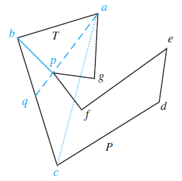
Hesaplamalı Geometride Kuvvetli Tümevarım Kullanımı
Sonuç olarak, P çokgenini üçgenleştirerek (s - 2) + (t - 2) - s + t - 4 = (k + 1) - 2 tane üçgene dönüştürebiliriz. Böylece kuvvetli tümevarımla ispatı tamamlamış oluyoruz. Yani, n ≥ 3 olmak üzere, n tane kenara sahip her bir çokgen üçgenleştirilerek n - 2 tane üçgene dönüştürülebilir.
T, abc köşelerinin oluşturduğu üçgendir
p ise T üçgeninin içerisinde yer alan, P çokgenine ait bir köşedir ve ∠bap açısı en küçüktür.
bp köşegeni P çokgeninin bir öziç köşegeni olmalıdır.
Şekil 10. Bir Basit Çokgenin Öziç Köşegeninin Oluşturulması

Slide 46
İyi − Sıralanabilirlik İlkesi
İyi − Sıralanabilirlik İlkesi Negatif olmayan tam sayılardan oluşan ve boş olmayan tüm kümelerin bir en küçük elemanı vardır.
İyi − sıralanabilirlik ilkesi ispatlarda genellikle doğrudan kullanılabilir.
iyi − sıralanabilirlik ilkesi, matematiksel tümevarım ilkesi ve kuv­vetli tümevarımın birbirine özdeş oldukları gösterilebilir.
Yani, bu üç İspat tekniğinden her birinin geçerliliğinin gösterilmesi, diğer iki ispat tekniğinin de geçerli olduğunu gösterir.

Slide 47
İyi − Sıralanabilirlik İlkesi
Bölme algoritmasını ispatlamak için iyi−sıralanabilirlik ilkesini kullanınız. Bölme algoritması­nı tekrar hatırlayalım, a bir tam sayı ve d pozitif bir tam sayı olsun. Bu durumda, 0 ≤ r < d olmak üzere, a = dq + r eşitliğini sağlayan q ve r değerleri tektir.
Çözüm: q bir tam sayı olmak üzere, S kümesi a - dq formundaki negatif olmayan tam sayıları belirtsin. Bu küme boş değildir, çünkü - dq sayısı istenildiği kadar büyük yapılabilir.
İyi − sıralanabilirlik ilkesine göre, S kümesi en küçük elemana sahiptir; öyle ki r - a - dq₀. r tam sayısı negatif değildir. Ayrıca r < d olmalıdır. Eğer olmasaydı, S kümesinde daha küçük bir en küçük eleman olurdu; örneğin a - d(q₀ +1).
Bunu görebilmek için, r ≥ d olduğunu varsayalım, a=dq₀ + r olduğundan, a - d(q₀ + 1) = (a - dq₀) – d = r - d ≥ 0 olmaktadır.
Sonuç olarak, 0 ≤ r < d eşitsizliğini sağlayan q ve r sayıları bulunmaktadır.

Slide 48
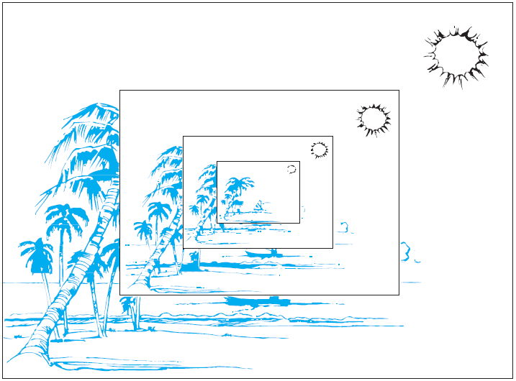
Özyineli Tanımlar ve Yapısal Tümevarım
Özyineli Tanımlar
Özyineli Tanımlanmış Fonksiyonlar
Özyineli Tanımlanmış Kümeler ve Yapılar
Yapısal Tümevarım
Genelleştirilmiş Tümevarım

Slide 49
Özyineli Tanımlar
Bir nesneyi, nesnenin kendisini kullanarak tanımlamaya özyineleme denir.
Temel Basamak: Fonksiyonun sıfırdaki değerini belirtiniz.
Özyineleme Basamağı: Bir tamsayıdaki değeri daha küçük tamsayılardaki değerlerden hesap etmek için bir kural veriniz.
Böyle bir tanıma özyineli veya tümevarımsal tanım denilir.
Şekil 11. Sierpinski Üçgeni

Slide 50
Özyineli Tanımlanmış Fonksiyonlar
f ’nin aşağıdaki gibi özyineli tanımlandığını kabul ediniz.
f(0) = 3,
f(n + 1) = 2 f(n) + 3.
f(1), f(2), f( 3 ) ve f(4)’ü bulunuz.
Çözüm: Özyineli tanımdan
f(1) = 2f(0) + 3 = 2 ∙ 3 + 3 = 9,
f(2) = 2f(1) + 3 = 2 ∙ 9 + 3 = 21,
f(3) = 2f(2) + 3 = 2 ∙ 21 + 3 = 45,
f(4) = 2f(3) + 3 = 2 ∙ 45 + 3 = 93. olduğu bulunabilir.

Slide 51
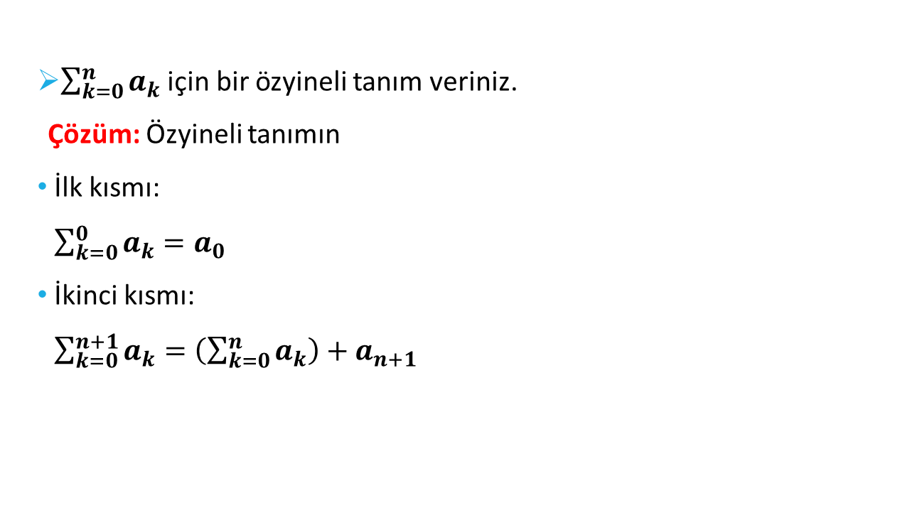
Özyineli Tanımlanmış Fonksiyonlar
$\sum_{k=0}^{n}{a_{k}}$ için bir özyineli tanım veriniz.
Çözüm: Özyineli tanımın
İlk kısmı:
$\sum_{k=0}^{0}{a_{k}=a_{0}}$
İkinci kısmı:
$\sum_{k=0}^{n+1}{a_{k}=\left(\sum_{k=0}^{n}{a_{k}}\right)+a_{n+1}}$

Slide 52
Özyineli Tanımlanmış Fonksiyonlar
Fibonacci sayıları aşağıdaki gibi tanımlıdır:
f₀ = 0
f₁ = 1
f_{n} = f_{n−1} + f_{n−2}
f₂, f₃ , f₄ , f₅ bulun.
Çözüm:
f₂ = f₁ + f₀ = 1 + 0 = 1
f₃ = f₂ + f₁ = 1 + 1 = 2
f₄ = f₃ + f₂ = 2 + 1 = 3
f₅ = f₄ + f₃ = 3 + 2 = 5

Slide 53
Özyineli Tanımlanmış Kümeler ve Yapılar
Fonksiyonların özyineli tanımlarında olduğu gibi, kümele­rin özyineli tanımlamalarında da iki basamak söz konusudur:
Temel basamak
Özyineleme basamağı
Temel basamakta, bazı başlangıç elemanları belirlenir.
Özyineleme basamağında, kümede zaten olduğu bilinen elemanlardan yeni elemanlar üretmek için kurallar belirlenir.

Slide 54
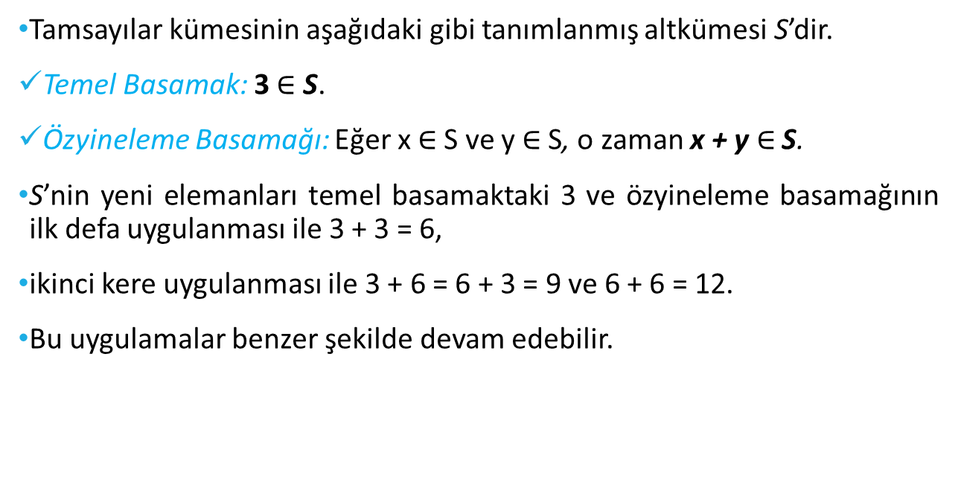
Özyineli Tanımlanmış Kümeler ve Yapılar
Tamsayılar kümesinin aşağıdaki gibi tanımlanmış altkümesi S’dir.
Temel Basamak: 3 $∈$ S.
Özyineleme Basamağı: Eğer x$∈$ S ve y$∈$ S, o zaman x + y$∈$ S.
S’nin yeni elemanları temel basamaktaki 3 ve özyineleme basamağının ilk defa uygulanma­sı ile 3 + 3 = 6,
ikinci kere uygulanması ile 3 + 6 = 6 + 3 = 9 ve 6 + 6 = 12.
Bu uygulamalar benzer şekilde devam edebilir.

Slide 55
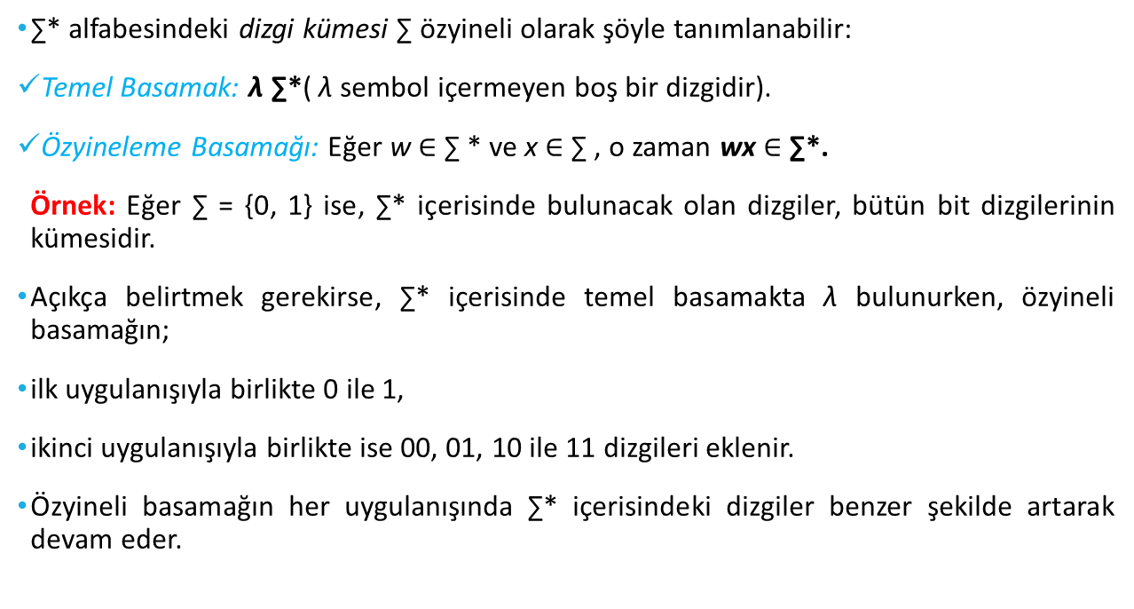
Dizgi Kümesi
∑* alfabesindeki dizgi kümesi ∑ özyineli olarak şöyle tanımlanabilir:
Temel Basamak: λ ∑*( λ sembol içermeyen boş bir dizgidir).
Özyineleme Basamağı: Eğer w $∈$ ∑ * ve x $∈$ ∑ , o zaman wx $∈$ ∑*.
Örnek: Eğer ∑ = {0, 1} ise, ∑* içerisinde bulunacak olan dizgiler, bütün bit dizgilerinin kümesidir.
Açıkça belirtmek gerekirse, ∑* içerisinde temel basamakta λ bulunurken, özyineli basamağın;
ilk uygulanışıyla birlikte 0 ile 1,
ikinci uygulanışıyla birlikte ise 00, 01, 10 ile 11 dizgileri eklenir.
Özyineli basamağın her uygulanışında ∑* içerisindeki dizgiler benzer şekilde artarak devam eder.

Slide 56
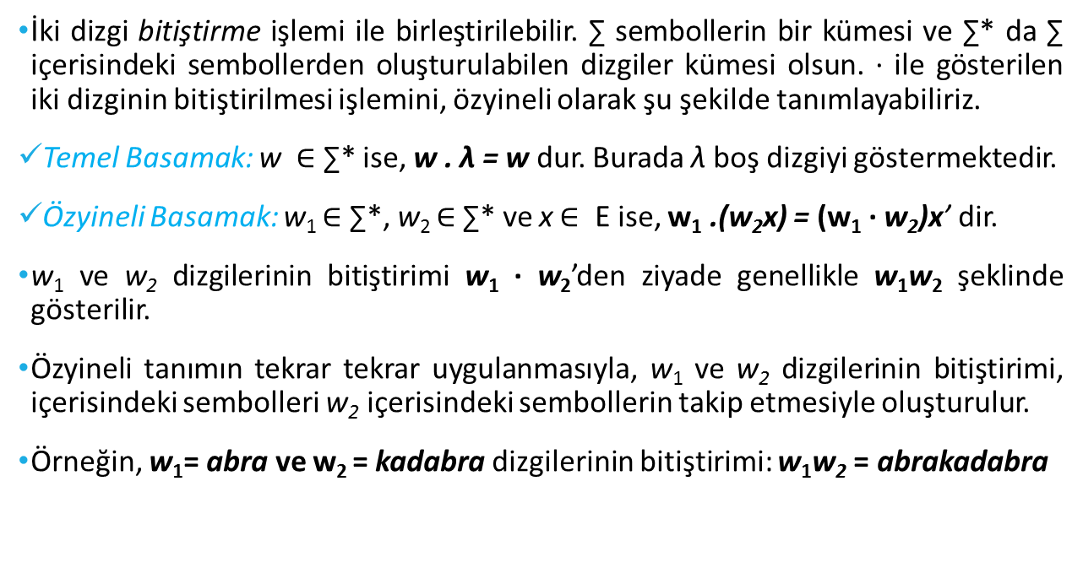
Dizgi Bitiştirme
İki dizgi bitiştirme işlemi ile birleştirilebilir. ∑ sembollerin bir kümesi ve ∑* da ∑ içerisindeki sembollerden oluşturulabilen dizgiler kümesi olsun. ∙ ile gösterilen iki dizginin bitiştirilmesi işlemini, özyineli olarak şu şekilde tanımlayabiliriz.
Temel Basamak: w $∈$ ∑* ise, w . λ = w dur. Burada λ boş dizgiyi göstermektedir.
Özyineli Basamak: w₁$∈$ ∑*, w₂$∈$ ∑* ve x$∈$ E ise, w₁ .(w₂x) = (w₁ ∙ w₂)x’ dir.
w₁ ve w₂ dizgilerinin bitiştirimi w₁ ∙ w₂’den ziyade genellikle w₁w₂ şeklinde gösterilir.
Öz­yineli tanımın tekrar tekrar uygulanmasıyla, w₁ ve w₂ dizgilerinin bitiştirimi, içerisindeki sembolleri w₂ içerisindeki sembollerin takip etmesiyle oluşturulur.
Örneğin, w₁= abra ve w₂ = kadabra dizgilerinin bitiştirimi: w₁w₂ = abrakadabra

Slide 57

Dizginin Uzunluğu
Bir dizginin uzunluğu w dizgisinin uzunluğunu ifade eden l(w)’nin özyineli tanımını yapı­nız.
Çözüm: Bir dizginin uzunluğu özyineli olarak şu şekilde tanımlanabilir.
l(λ) = 0;
l(wx) = l(w) + 1 eğer ki w $∈$ ∑* ve x $∈$ ∑ ise.

Slide 58
Önermeli Mantıkta İyi−Tanımlanmış Formüller
Önermeli mantıkta iyi − tanımlanmış for­müller kümesini D(doğru), Y(yanlış), önermeli değişkenler ve de {⌐, ˄, ˅,→, ↔} kümesin­deki operatörleri içerecek şekilde tanımlayabiliriz.
Temel Basamak: D, Y ve s bir iyi−tanımlanmış formüldür. Burada s, bir önermeli değişkendir.
Özyineli Basamak: Eğer E ve F birer iyi−tanımlanmış formüllerse, (⌐E), (E ˄ F), (E ˅ F), (E → F), ve (E ↔ F) de iyi−tanımlanmış formüllerdir.
Örneğin; p ve q birer önermeli değişken olmak üzere, temel basamaktan biliyoruz ki D, Y, p ve q iyi−tanımlanmış formüllerdir. Özyineli basamağın uygulanmasıyla birlik­te (p ˅ q), (p → F), (F → q) ve (q ˄ F) ifadelerinin de iyi−tanımlanmış formüller olduğu görülebilir.

Slide 59
Köklü Ağaçlar
Bir tanesinin diğerlerinden farklı olarak kök adını aldığı köşelerin ve bu köşeleri birbirine bağlayan kenarların kümesine köklü ağaç denir.
Temel Basamak: Tek başına bir r köşesi, bir köklü ağaçtır.
Özyineli Basamak: T₁, T₂, … , T_{n}’nin kökleri sırasıyla r₁, r₂, … , r_{n} olan ve birbirlerinden ayrık halde bulunan köklü ağaçlar olduklarını varsayalım. O halde T₁, T₂,…, T_{n} içerisinde yer almayan bir r kökünden r₁, r₂, … , r_{n} köklerine kenar eklenerek oluşturulan çizge de bir köklü ağaçtır.

Slide 60
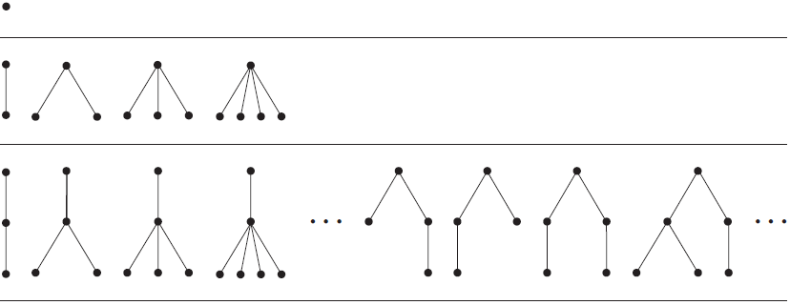
Köklü Ağaçlar
Şekil 12’de temel basamaktan başlanılarak özyineli basamağın bir veya iki kere uygulanmasıyla elde edilmiş bazı köklü ağaçlar gösterilmiştir.
Özyineli basamağın her uygulanışıyla birlikte sonsuz sayıda köklü ağacın oluşabileceğine dikkat ediniz.
Temel basamak
Basamak 1
Basamak 2
Şekil 12. Köklü Ağaçların Oluşturulması

Slide 61
Genişletilmiş İkili Ağaç
Genişletilmiş ikili ağaçlar kümesi, özyineli olarak şu basamaklarla tanımlanır:
Temel Basamak: Boş küme bir genişletilmiş ikili ağaçtır.
Özyineli Basamak: Eğer T₁ ve T₂ iki ayrık genişletilmiş ikili ağaç ise, bir r kökü ile bu kökü T₁’i sol alt ağaç ve T₂’yi de sağ alt ağaç olacak şekilde T₁ ve T₂ köklerine bağlandığı bir genişletilmiş ikili ağaç vardır. Bu genişletilmiş ikili ağaç T₁ . T₂ ile gösterilir.

Slide 62
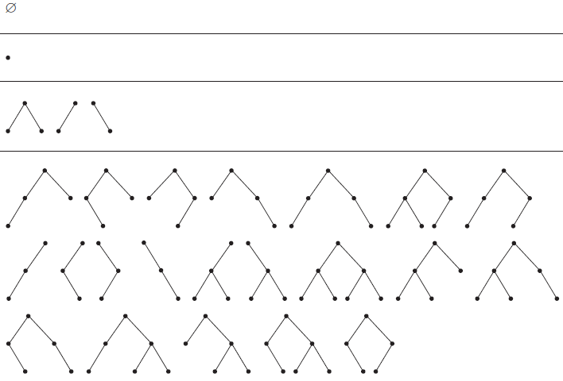
Genişletilmiş İkili Ağaç
Özyineli basamağın bir kereden üç kereye kadar uygulanmasıyla genişletilmiş ikili ağaçların nasıl oluştuğu Şekil 13’te görülmektedir.
Temel basamak
Basamak 1
Basamak 2
Basamak 3
Şekil 13. Genişletilmiş İkili Ağaçların Oluşturulması

Slide 63
Tam İkili Ağaç
Tam ikili ağaçlar kümesi özyineli olarak şu basamaklarla tanımlanır:
Temel Basamak: Bir tek r köşesini içeren bir tam ikili ağaç vardır.
Özyineli Basamak: Eğer T₁ ve T₂ iki ayrık tam ikili ağaç ise, bir r kökü ile bu kökü T₁ sol alt ağacının kökü ile T₂ sağ alt ağacının köküne bağlandığı bir tam ikili ağaç vardır. Bu ikili ağaç T₁ ∙ T₂ ile gösterilir.

Slide 64
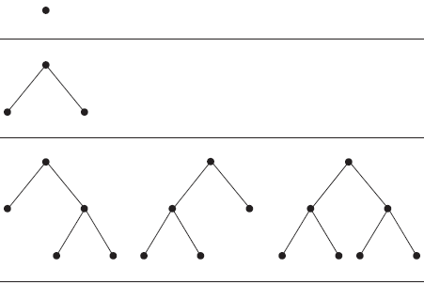
Tam İkili Ağaç
Özyineli basamağın bir veya iki kere uygulanmasıyla tam ikili ağaçların nasıl oluştuğu Şekil 14’te gösterilmektedir.
Temel basamak
Basamak 1
Basamak 2
Şekil 14. Tam İkili Ağaçların Oluşturulması

Slide 65
Yapısal Tümevarım
Temel Basamak: Özyineli tanımın temel basamağında küme içerisinde yer alması gerektiği belirtilen bütün elemanlar için sonucun sağlandığının gösterilmesi.
Özyineli Basamak: Eğer ifade, tanımın özyineli basamağında yeni elemanlar oluşturmak için kullanılan bütün elemanlar için doğruysa, yeni oluşan elemanlar için de sonucun sağlandı­ğının gösterilmesi.

Slide 66
Yapısal Tümevarım
Bir T tam ikili ağacının h(T) ile gösterilen yüksekliğini özyineli olarak tanımlayalım.
Temel Basamak: Sadece r kökünü içeren bir T tam ikili ağacının yüksekliği h(T) = 0’dır.
Özyineli Basamak: T₁ ve T₂ birer tam ikili ağaçlarsa, T = T₁ ∙ T₂ tam ikili ağacının yüksekliği h(T) = 1 + maksimum (h(T₁), h(T₂))’dir.
Eğer n(T) bir tam ikili ağaçtaki köşe sayısını gösterirse, n(T)’nin aşağıdaki özyineli formülü sağladığını gözlemleriz:
Temel Basamak: Tek bir r kökünden ibaret T tam ikili ağacının köşe sayısı n(T) = 1 ’dir.
Özyineli Basamak: Eğer T₁ ve T₂ tam ikili ağaçlar ise, T = T₁ ∙ T₂ tam ikili ağacın köşe sayısı n(T) = 1 + n(T₁) + n(T₂)’dir.

Slide 67
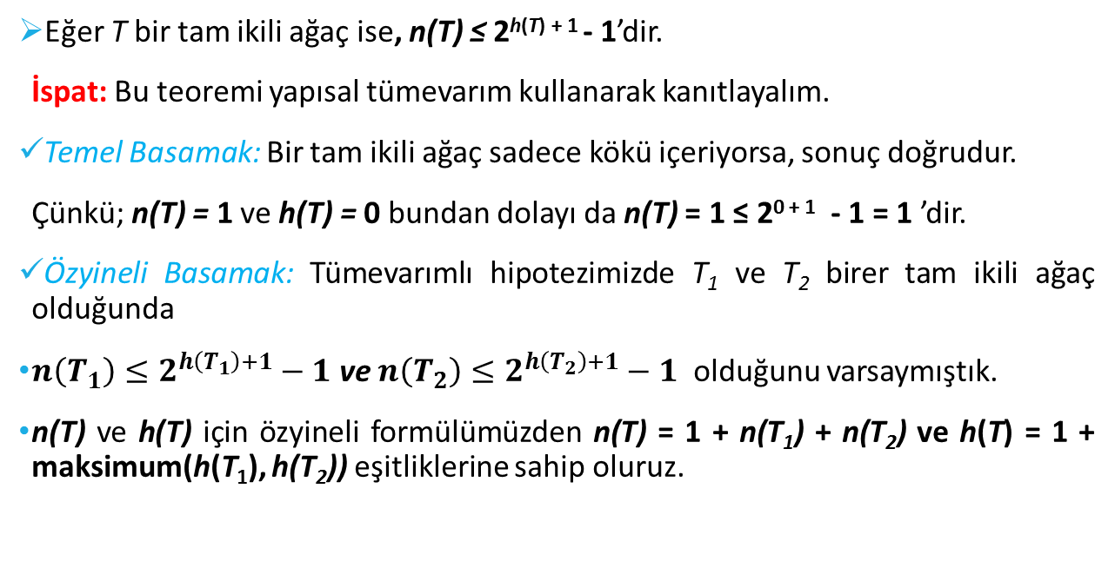
Yapısal Tümevarım
Eğer T bir tam ikili ağaç ise, n(T) ≤ 2^{h(T) + 1} - 1’dir.
İspat: Bu teoremi yapısal tümevarım kullanarak kanıtlayalım.
Temel Basamak: Bir tam ikili ağaç sadece kökü içeriyorsa, sonuç doğrudur.
Çünkü; n(T) = 1 ve h(T) = 0 bundan dolayı da n(T) = 1 ≤ 2⁰ ⁺ ¹ - 1 = 1 ’dir.
Özyineli Basamak: Tümevarımlı hipotezimizde T₁ ve T₂ birer tam ikili ağaç olduğunda
$n\left(T_{1}\right)≤2^{h\left(T_{1}\right)+1}−1$ ve $n\left(T_{2}\right)≤2^{h\left(T_{2}\right)+1}−1$ olduğunu varsaymıştık.
n(T) ve h(T) için özyineli formülümüzden n(T) = 1 + n(T₁) + n(T₂) ve h(T) = 1 + maksimum(h(T₁), h(T₂)) eşitliklerine sahip oluruz.

Slide 68

Yapısal Tümevarım
n(T) = 1 + n(T₁) + n(T₂) n(T) için özyineli formülden
$≤1+2^{h\left(T_{1}\right)+1}−1)+(h^{\left(T_{2}\right)+1}−1)$ tümevarım hipotezinden
$≤2∙maks\left(2^{h\left(T_{1}\right)+1},2^{h\left(T_{2}\right)+1}\right)−1$
= $2∙2^{\max\left(h\left(T_{1}\right),h\left(T_{2}\right)\right)+1}−1$
= $2∙2^{h\left(T\right)}−1$ h(T)’nin özyinelemeli tanımından ötürü
= $2∙2^{h\left(T\right)+1}−1$.
iki terimin toplamının en fazla maksimum olanının 2 katı olmasından ötürü
maksimum(2^{x}, 2^{y}) = 2max^{(x, y)} olmasından ötürü

Slide 69
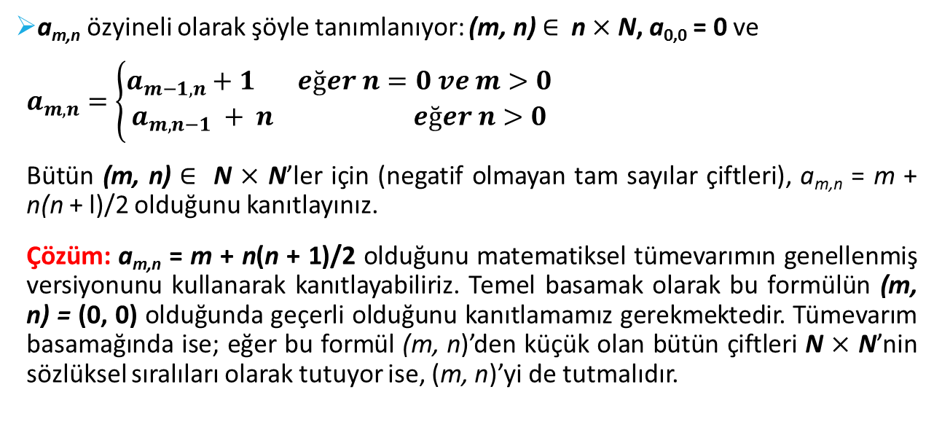
Genelleştirilmiş Tümevarım
a_{m,n} özyineli olarak şöyle tanımlanıyor: (m, n) $∈$ n $×$ N, a_{0,0} = 0 ve
$a_{m,n}=\left\{\begin{aligned}a_{m−1, n}+1 eğer n=0 ve m>0 \\ a_{m,n−1} + n eğer n>0\end{aligned}\right.$
Bütün (m, n) $∈$ N $×$ N’ler için (negatif olmayan tam sayılar çiftleri), a_{m,n} = m + n(n + l)/2 olduğunu kanıtlayınız.
Çözüm: a_{m,n} = m + n(n + 1)/2 olduğunu matematiksel tümevarımın genellenmiş versiyonunu kullanarak kanıtlayabiliriz. Temel basamak olarak bu formülün (m, n) = (0, 0) olduğunda geçerli olduğunu kanıtlamamız gerekmektedir. Tümevarım basamağında ise; eğer bu formül (m, n)’den küçük olan bütün çiftleri N $×$ N’nin sözlüksel sıralıları olarak tutuyor ise, (m, n)’yi de tutmalıdır.

Slide 70
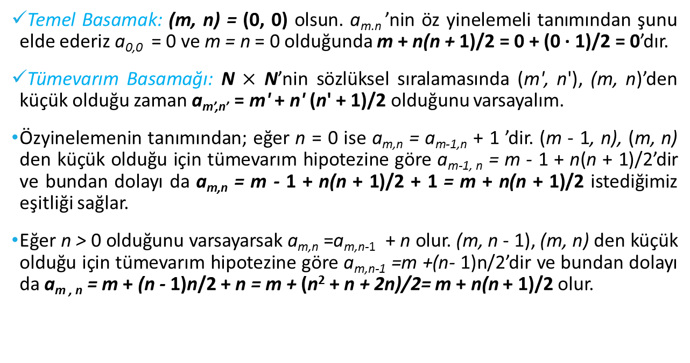
Genelleştirilmiş Tümevarım
Temel Basamak: (m, n) = (0, 0) olsun. a_{m.n} ’nin öz yinelemeli tanımından şunu elde ederiz a_{0,0} = 0 ve m = n = 0 olduğunda m + n(n + 1)/2 = 0 + (0 ∙ 1)/2 = 0’dır.
Tümevarım Basamağı: N $×$ N’nin sözlüksel sıralamasında (m', n'), (m, n)’den küçük olduğu zaman a_{m’,n’} = m' + n' (n' + 1)/2 olduğunu varsayalım.
Özyinelemenin tanımından; eğer n = 0 ise a_{m,n} = a_{m-1,n} + 1 ’dir. (m - 1, n), (m, n) den küçük olduğu için tümevarım hipotezine göre a_{m-1, n} = m - 1 + n(n + 1)/2’dir ve bundan dolayı da a_{m,n} = m - 1 + n(n + 1)/2 + 1 = m + n(n + 1)/2 istediğimiz eşitliği sağlar.
Eğer n > 0 olduğunu varsayarsak a_{m,n} =a_{m,n-1} + n olur. (m, n - 1), (m, n) den küçük olduğu için tümevarım hipotezine göre a_{m,n-1} =m +(n- 1)n/2’dir ve bundan dolayı da a_{m , n} = m + (n - 1)n/2 + n = m + (n² + n + 2n)/2= m + n(n + 1)/2 olur.

Slide 71

Özyineli Algoritmalar
Özyineli Algoritmalar
Özyineli Algoritmaların Doğruluğunun İspatı
Özyineleme ve Yineleme
Birleştirme Sıralaması

Slide 72
Özyineli Algoritmalar
Bir problemi daha küçük girdilere sahip aynı problemlere indirgeyerek çözebilen algoritmaya özyineli algoritma denilir.
Negatif olmayan tamsayılar için, n!’i özyineli olarak hesaplayan bir algoritma tanımlayınız.
ALGORİTMA 1 (n!’i özyineli olarak hesaplayan algoritma)
prosedür faktöriyel(n: negatif olmayan tam sayı)
if n = 0 then return 1
else return n ∙ faktöriyel(n - 1)
{çıktı: n!}

Slide 73
Özyineli Algoritmalar
a’nın sıfırdan farklı bir reel sayı ve n’nin de negatif olmayan bir tam sayı olduğu durumlar için a^{n}’i hesaplamak için özyineli bir algoritma tanımlayınız.
ALGORİTMA 2 (a^{n}’'i özyineli olarak hesaplayan algoritma)
prosedür kuvvet(a: sıfırdan farklı reel sayı, n: negatif olmayan tam sayı)
if n = 0 then return 1
else return a ∙ kuvvet(a, n - 1)
{çıktı: a^{n}}

Slide 74
Özyineli Algoritmaların Doğruluğunun İspatı
Algoritma 2’nin doğruluğunu kanıtlayınız.
Çözüm: n üssü üzerinde matematiksel tümevarımı kullanacağız.
Temel Basamak: Eğer n = 0 ise kuvvet(a, 0) = 1. Bu doğrudur .
Tümevarım Basamağı: Tümevarım hipotezi sıfırdan farklı bütün tam sayılar ve rastgele negatif olmayan bir k tamsayısı için kuvvet(a, k) = a^{k}’dır. Tümevarım adımını tamamlamak için, şunu göster­meliyiz ki, eğer tümevarım hipotezi doğruysa, algoritma doğru bir a^{k + 1} hesaplar. Tümevarım hipotezinden şunu biliyoruz ki kuvvet(a, k) = a^{k}, bundan dolayı da kuvvet(a, k + 1 ) = a ∙ kuvvet(a, k) = a ∙ a^{k} = a^{k + 1} olur. Bu da tümevarım basamağını tamamlamış olur.

Slide 75
Özyineleme ve Yineleme
Bir özyineli algoritmayı değerlendirmek için özyineli olarak tanımlanmış fonksiyonlara bölebiliriz.
Hesaplamayı başarılı bir şekilde daha küçük tamsayılardaki fonksiyonların değerlendirilmesine indirgemektense, fonksiyonun bir veya daha fazla tamsayıdaki değerleri ile başlayabiliriz ve özyineleme tanımını fonksiyonun daha büyük tamsayılardaki değerlerini bulmak için uygulayabiliriz.
Bu tip bir işleme yineleme denir.

Slide 76
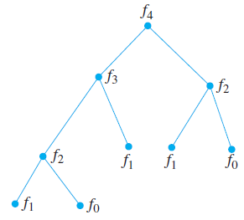
Özyineleme ve Yineleme
ALGORİTMA 3 (Fibonacci sayıları için özyineli algoritma)
prosedür fibonacci(n: sıfırdan farklı tamsayı)
if n = 0 then return 0
else if n = 1 return 1
else return fibonacci(n - 1) + fibonacci(n- 2)
{çıktı: fibonacci(n)}
ALGORİTMA 4 (Fibonacci sayıları için yinelemeli algoritma)
prosedür yinelemelifibonacci(n: negatifolmayan tamsayı)
if n = 0 then return 0
else
x:=0
y:= 1
for i := 1 to n – 1
z :=x + y
x :=y
y:=z
return y
{n. Fibonacci sayısı çıktıdır}
Şekil 15. f₄ ‘ün Özyineli Olarak Hesaplanması

Slide 77
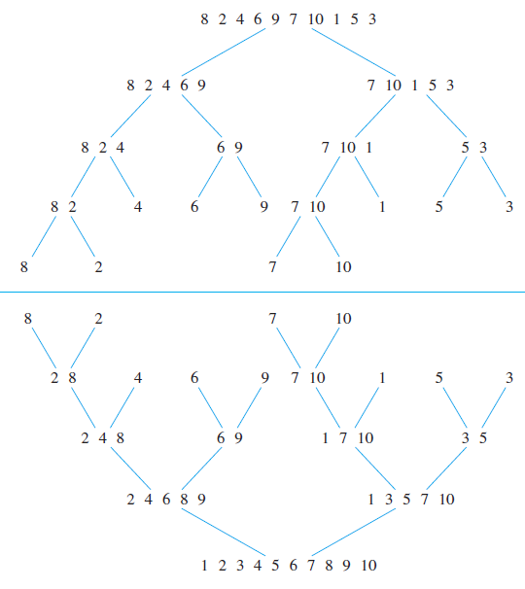

Birleştirme Sıralaması
ALGORİTMA 5 (Özyineli Birleştirme Sıralaması)
prosedür birleştirmesıralaması(L = a₁,…, a_{n})
if n > 1 then
m := $\left\lfloor n/2\right\rfloor$
L₁ := a₁, a₂ ,…, a_{m}
L₂ :=a_{m+1} , a_{m+2} ,…, a_{n}
L := birleştir(birleştirmesıralaması(L₁), birleştirmesıralaması(L₂))
{L şimdi azalmayan sıradaki elemanlar olarak sıralanmıştır}
TABLO 1 2, 3, 5, 6 ve 1, 4 sıralı listelerinin birleştirilmesi.
Birinci Liste | İkinci Liste | Birleşmiş Liste | Karşılaştırma
2 3 5 6 2 3 5 6 3 5 6 5 6 5 6 | 14 4 4 4 | 1 12 123 1234 123456 | 1 < 2 2 < 4 3 < 4 4 < 5
Şekil 16. 8, 2, 4, 6, 9, 7, 10, 1, 5, 3’ün Birleştirme Sıralaması

Slide 78
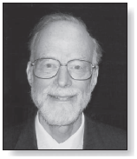
Program Doğruluğu
C. ANTHONY R. HOARE (DOĞUM 1934)
Hoare, programlama dilleri teorisi ve programlama yöntemleri alanına birçok katkıda bulunmuştur. Programların kendi tanımlarına göre doğruluğunun ispatlanması için bir programlama dili geliştiren ilk kişidir. Hoare aynı zamanda günümüzün en çok bilinen ve yaygın kullanılan sıralama algoritmalarından biri olan hızlı sıralamanın mucididir.
1980 yılında bilgisayar bilimlerinin Nobel’i olarak bilinen ACM Turing Ödülü’nü almıştır ve 2000 yılında eğitim ve bilgisayar bilimine olan katkılarından ötürü kendisine şövalye nişanı verilmiştir. Hoare, bilgisayar bilimlerinin teknik ve sosyal yönleri alanında meşhur bir yazardır.
Program Doğrulama
Çıkarım Kuralları
Koşullu İfadeler
Döngü Değişmezleri

Slide 79
Program Doğrulama
Bir program, tüm olası girdiler için doğru sonucu veriyorsa doğru olarak adlandırılır.
Bir programın doğru çıktıyı verdiğinin ne anlama geldiğini belirtmek için iki önerme kullanılır:
Birincisi, girdi değerlerinin hangi özelliklere sahip olması gerektiğini gösteren başlangıç ifadesi (initial assertion);
İkincisi ise çıktı değerlerinin hangi özelliklere sahip olması gerektiğini gösteren bitiş ifadesi. Bir program kontrol edilirken uygun başlangıç ve bitiş ifadeleri belirtilmiş olmalıdır.

Slide 80
Program Doğrulama
S bir program veya program parçası, p başlangıç ifadesi ve q bitiş ifadesi olsun. Eğer p, S’nin girdi değerleri için doğruyken ve S sonlanıyorken q da S’nin çıktı değerleri için doğru ise S’ye başlangıç ifadesi p ve bitiş ifadesi q’ya göre kısmi doğrudur denir.
p{S}q notasyonu, program veya program parçası S’nin başlangıç ifadesi p ve bitiş ifadesi q’ya göre kısmi doğru olduğunu ifade eder.
Not: p{S}q notasyonu Hoare üçlüsü olarak da bilinir. Tony Hoare, kısmi doğruluk kavramını ortaya atan kişidir

Slide 81
Örnek
Aşağıdaki program parçasının
y := 2
z := x + y
p :x = 1 başlangıç ifadesi ve q :z = 3 bitiş ifadesine göre
doğru olduğunu gösteriniz.
Çözüm: p’nin doğru olduğunu varsayalım; yani, program başlarken x = 1 ifadesi doğru olsun. Program başladığında y değişkenine 2 değeri atanırken z değişkenine x ve y değerlerinin toplamı, yani 3 atanır. Dolayısıyla S başlangıç ifadesi p ve bitiş ifadesi q’ya göre doğrudur. Yani p{S}q ifadesi doğrudur.

Slide 82
Çıkarım Kuralları
İyi bir çıkarım kuralı bir programın doğruluğunu programı altprogramlara bölüp her bir altprogramın doğru olduğunu göstererek ispatlar.
S programının S₁ ve S₂ olmak üzere iki altprograma bölündüğünü varsayın. S = S₁; S₂ ya­zarak S’nin sırasıyla S₁ ve S₂ alt programlarından oluştuğunu belirtin. S₁’in başlangıç ifadesi p ve bitiş ifadesi q’ya göre doğruluğunun ve S₂’nin başlangıç ifadesi q ve bitiş ifadesi r’ye göre doğruluğunun verilmiş olduğunu varsayın.

Slide 83
Çıkarım Kuralları
Bu durumda, p doğru ise ve S₁ çalışıp sonlanıyorsa q da doğrudur. Eğer q doğru ise ve S₂ çalışıp sonlanıyorsa r de doğrudur. Dolayısıyla p doğruysa ve S = S₁; S₂ çalışıp sonlanıyorsa r de doğrudur. Bu çıkarım kuralına birleşim kuralı denir ve şu şekilde ifade edilir:
p{S₁}q
q{S₂}r
__________
:.p{S₁;S₂}r.

Slide 84
Koşullu İfadeler
(p ˄ koşul){S}q
(p ˄ ⌐koşul)→q
______________________ :. p{if koşul then S}q.
İf koşul then
S
if koşul then
S₁
else
S₂
(p ˄ koşul){S₁}q
(p ˄ ⌐koşul){S₂}q
_______________
:. p{if koşul then S₁ else S₂}q

Slide 85
Örnek
başlangıç ifadesi D ve bitişik ifadesi abs = |x| için doğrulayınız.
Çözüm: İki şeyin gösterilmesi gerekir:
Başlangıç ifadesi doğru ise ve x < 0 koşulu sağlanıyorsa abs = |x| ifadesinin
Başlangıç ifadesi doğru ise ve x < 0 koşulu sağlanmıyorsa, yani x ≥ 0 ise, abs =|x| ifadesinin doğru olduğunun gösterilmesi gerekir.
Çıkarım kuralı kullanarak bu kod parçasının verilen başlangıç ve bitiş ifadelerine göre doğrudur.
İf x < 0 then
abs := -x
else
abs :=x

Slide 86
Döngü Değişmezleri
S ifadesinin koşul sağlanmayana kadar sürekli çalıştırılır.
S ifadesi her çalıştırıldığında doğru olan, yani döngü boyunca doğru kalması gereken bir ifade seçilmelidir.
while koşul
S
(p ˄ koşul){S}p
___________________________
:. p{while koşul S}(⌐koşul ˄ p).

Slide 87
Örnek
Programın doğru olduğunu kanıtlayın.
Prosedür çarp(m, n: tam sayılar)
if n < 0 then a := -n
else a := n
k := 0
x := 0
while k < a
begin
x := x + m
k := k + 1
end
S₁
S₃
S₂
if n < 0 then çarpım:= -x
else çarpım:= x
S₄

Slide 88
Örnek
Burada amaç S çalıştırıldıktan sonra çarpım değişkeninin mn değerini aldığını ispatlamaktır.
Doğruluk ispatı S’yi 4 parçaya bölerek gerçekleştirilebilir. Yani, S programında da gösterildiği gibi, S = S₁; S₂ ; S₃; S₄. Birleşim kuralı doğruluk ispatının kurulmasında kullanılabilir.
Başlangıç ifadesi p, “m ve n tamsayılardır” olsun. q bitiş ifadesi p ˄ (a = |n|) olduğunda p{S₁}q ifadesinin doğru olduğu gösterilebilir.
Şimdi de, r önermesi q ˄ (k = 0) ˄ (x = 0) olsun. Bu durumda q{S₂}r ifadesinin doğru olduğu kolayca görülebilir. “x = mk ve k ≤ a" ifadesinin S₃ program parçasındaki döngü için bir döngü değişmezi olduğu gösterilebilir. Ayrıca, döngü­nün a tekrardan sonra sonlandığım görebiliriz.

Slide 89
Örnek
Bu noktada k = a ve x = ma olur. r önermesine göre x = m ∙ 0 ve 0 ≤ a olduğundan döngüye girmeden önce döngü değişmezinin doğru olduğu görülebilir. s önermesi “x = ma ve a = |n|” olmak üzere, döngü sonlandığında k = a olduğun­dan r{S³}s ifadesi de doğrudur.
Son olarak, T önermesi “çarpım = mn” olmak üzere, S₄ program parçasının başlangıç ifadesi s ve bitiş ifadesi t’ye göre doğru olduğu gösterilebilir.
Tüm bunları bir araya getirdiğimizde;
p{S₁}q, q{S₂}r, r{S₃}s, s{S₄}t doğru olduğundan, birleşim kuralına göre p{S}t de doğrudur. Ayrıca, tüm program parçaları sonlandığından, S de sonlanmaktadır.

Slide 90
Alıştırmalar

Slide 91
Alıştırmalar - 1
Alıştırma 68’deki Dedikodu Problemi G(n) için;
n ≥ 4 için G (n ) ≤ 2n - 4 olduğunu matematiksel tüme­varım ile ispatlayınız.
Çözüm: Matematiksel tümevarım ile ispatlayacağız.
Temel adım: G(4) = 2 ∙ 2 – 4 = 4.
Tümevarıma göre k arayan olduğunda 2k - 4 görüşme olması yeterlidir. k + 1 arayan için 2(k + 1) - 4 görüşmenin yeterli olacağını göstermeliyiz.
Buradaki fazla görüşmede (k + 1). kişi k. kişi ile bilgi alışverişinde bulunur. İlk k kişinin bilgi alışverişi için 2k - 4 görüşme kullanılır. Bu noktada herkes tüm dedikoduları öğrenmiş olur.
Son olarak (k + 1). kişi k. kişiyi tekrar arar ve geri kalan tüm dedikoduları öğrenmiş olur.

Slide 92
Alıştırmalar - 2
Başlangıçta içerisinde n tane taş olan bir kutu olduğunu varsayınız. Daha sonra her seferinde kutudaki taşları iki küçük gruba ayırarak bu gruplardaki taşları ayrı bir kutuya koyduğunuzu ve en sonunda n tane kutuda birer tane taş kaldığını varsayınız. Bir kutudaki taşları iki gruba ayırdı­ğınızda gruplardaki taşların sayılarını çarptığınızı düşünü­nüz; yani, ayırdığınız gruplardan birinde r tane, diğerinde s tane taş varsa rs şeklinde çarpıyorsunuz. Her seferinde taşları nasıl ayırırsanız ayırın, her bir ayırma sonucu oluşan çarpımların toplamının n(n - 1)/2 olacağını gösteriniz.

Slide 93
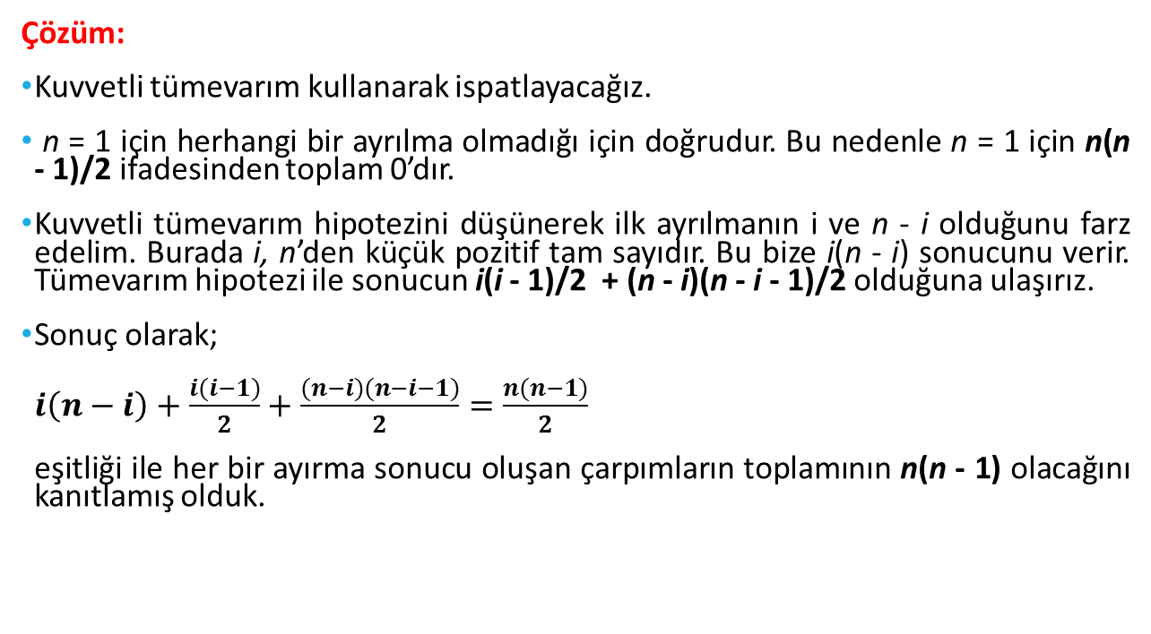
Alıştırmalar - 2
Çözüm:
Kuvvetli tümevarım kullanarak ispatlayacağız.
n = 1 için herhangi bir ayrılma olmadığı için doğrudur. Bu nedenle n = 1 için n(n - 1)/2 ifadesinden toplam 0’dır.
Kuvvetli tümevarım hipotezini düşünerek ilk ayrılmanın i ve n - i olduğunu farz edelim. Burada i, n’den küçük pozitif tam sayıdır. Bu bize i(n - i) sonucunu verir. Tümevarım hipotezi ile sonucun i(i - 1)/2 + (n - i)(n - i - 1)/2 olduğuna ulaşırız.
Sonuç olarak;
$i\left(n−i\right)+\frac{i(i−1)}{2}+\frac{(n−i)(n−i−1)}{2}=\frac{n(n−1)}{2}$
eşitliği ile her bir ayırma sonucu oluşan çarpımların toplamının n(n - 1) olacağını kanıtlamış olduk.

Slide 94
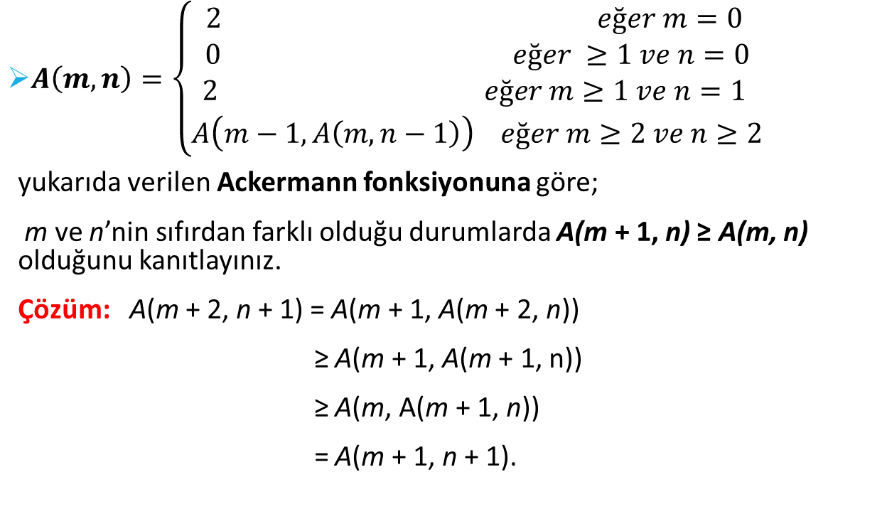
Alıştırmalar - 3
$A\left(m,n\right)=\left\{\begin{aligned}2 eğer m=0 \\ 0 eğer ≥1 ve n=0 \\ 2 eğer m≥1 ve n=1 \\ A\left(m−1, A\left(m, n−1\right)\right) eğer m≥2 ve n≥2\end{aligned}\right.$
yukarıda verilen Ackermann fonksiyo­nuna göre;
m ve n’nin sıfırdan farklı olduğu durumlarda A(m + 1, n) ≥ A(m, n) olduğunu kanıtlayınız.
Çözüm: A(m + 2, n + 1) = A(m + 1, A(m + 2, n))
≥ A(m + 1, A(m + 1, n))
≥ A(m, A(m + 1, n))
= A(m + 1, n + 1).

Slide 95
Alıştırmalar - 4
Verilen bir listenin “mod”unu bulan özyineli bir algoritma tasarlayınız (mod: listedeki en çok tekrarlanan eleman).
Çözüm:
Giriş listesi tam sayılardan oluşan a₁, a₂,…, a_{n} şeklindedir.
Bu liste L listesi olsun. Eğer n = 1 ise çıkış 1’dir.
Yinelemeli durum için (n > 1) a_{n} terimi ve L listesindeki a_{n} ‘e eşit tüm terimler L listesinden silinerek yeni bir L’ listesi oluşturulur. K silinen terim numarası olsun.
Eğer k = n ise a_{n} çıkış parametresidir ve n kez bulunur.

Slide 96
Alıştırmalar - 5
if x < y then
min := x
else
min := y
program parçasının D başlangıç ifadesi ve (x ≤ y ˄ min = x) ˅ (x > y ˄ min = y) bitiş ifadesine göre doğru olduğunu kontrol ediniz.

Slide 97
Alıştırmalar - 5
Çözüm:
Üç durum vardır:
İlk olarak x < y ise; min = x olarak ayarlanır ve (x ≤ y ˄ min = x) doğru olur.
Eğer x = y ise min = y (x’e eşittir) olarak ayarlanır ve (x ≤ y ˄ min = x) doğru olur.
Son olarak x > y ise min = y ve (x > y ˄ min = y) doğru olur.
Dolayısıyla her durumda (x ≤ y ˄ min = x) ˅ (x > y ˄ min = y) doğrudur.

